Slide 1



KHOA CÔNG NGHỆ THÔNG TIN TRƯỜNG ĐẠI HỌC CÔNG NGHIỆP HÀ NỘI
ĐỒ ÁN TỐT NGHIỆP
XÂY DỰNG WEBSITE TRUYỆN COMICMARKET BẰNG NGÔN NGỮ JAVASCRIPT
GVHD | : TS. Phạm Văn Hà
Sinh viên thực hiện | : Tạ Văn Tú
MSV | : 2020608245
Notes:
1

Slide 2

NỘI DUNG CHÍNH
01
TỔNG QUAN ĐỀ TÀI
02
PHÂN TÍCH VÀ THIẾT KẾ HỆ THỐNG
03
DEMO SẢN PHẨM
04
KẾT LUẬN VÀ HƯỚNG PHÁT TRIỂN

Slide 3
01
TỔNG QUAN VỀ ĐỀ TÀI
1.1. Lý do chọn đề tài
Nhận thấy sự hạn chế của truyện tranh trên giấy, không thể phủ nhận một số điểm yếu của hình thức này. Truyện tranh in giấy gặp khó khăn về không gian hạn chế, không thể chứa đựng nhiều thông tin và chi tiết như truyện tranh trực tuyến. Ngoài ra, việc sử dụng giấy và mực in để sản xuất truyện tranh in giấy tạo ra lượng lớn chất thải và đòi hỏi tiêu tốn tài nguyên tự nhiên. Điều này không chỉ gây tổn hại cho môi trường mà còn có tác động tiêu cực đến khía cạnh sinh thái. Hơn nữa, việc cập nhật và chỉnh sửa truyện tranh in giấy không linh hoạt như truyện tranh trực tuyến, giới hạn khả năng cập nhật và tái tạo nội dung.
Chính vì vậy, em đã quyết định tạo ra một website truyện tranh trực tuyến để khắc phục những bất cập đó hi vọng rằng website sẽ mang đến cho người đọc một trải nghiệm thuận lợi, đa dạng và phong phú hơn.

Slide 4


01
TỔNG QUAN VỀ ĐỀ TÀI
1.2. Mục tiêu đề tài
Nắm bắt được kiến thức cơ bản ngôn ngữ Javascript và các công nghệ liên quan như ReactJS, NodeJS.
Phân tích và thiết kế được hệ thống hoàn chỉnh.
Xây dựng trang web đọc truyện tranh thân thiện đáp ứng đủ những chức năng cơ bản cho người dùng.

Slide 5

01
TỔNG QUAN VỀ ĐỀ TÀI
1.3. Công nghệ sử dụng

Slide 6

01
TỔNG QUAN VỀ ĐỀ TÀI
1.4. Các chức năng chính
Đăng ký, đăng nhập
Báo cáo lỗi
Chi tiết truyện
Theo dõi
Bình luận
Quản lý truyện, tài khoản

Slide 7
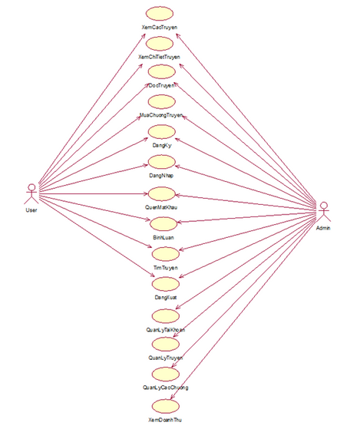
02
PHÂN TÍCH VÀ THIẾT KẾ HỆ THỐNG
2.1. Biểu đồ use case tổng quát

Slide 8
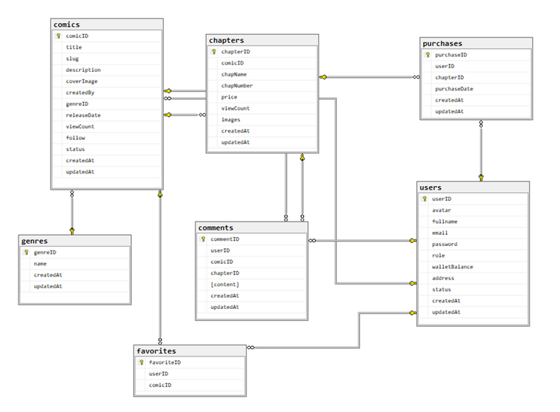
02
PHÂN TÍCH VÀ THIẾT KẾ HỆ THỐNG
2.2. Cơ sở dữ liệu

Slide 9
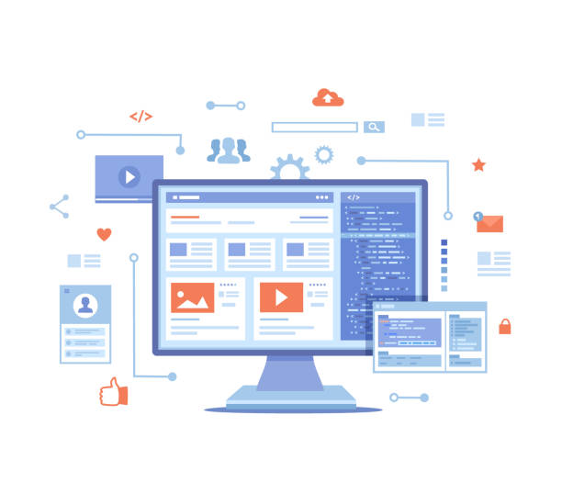
03
DEMO SẢN PHẨM

Slide 10
04
KẾT LUẬN VÀ HƯỚNG PHÁT TRIỂN
KẾT LUẬN
Hiểu rõ quy trình xây dựng một website hoàn chỉnh, nắm được các kiến thức cơ bản của một website cần có và cách thức hoạt động của một website.
Hoàn thành thiết kế hệ thống hoàn thiện các chức năng được phân tích với giao diện thân thiện, dễ sử dụng.
HƯỚNG PHÁT TRIỂN
Tích hợp chức năng nạp tiền qua Momo
Chức năng trò chuyện trên website
Chức năng đăng tải truyện cho người dùng muốn đăng bộ truyện mình sáng tác
Chức năng thông báo
Tối ưu giao diện

Slide 11
THANKS FOR WATCHING

